Slide 2
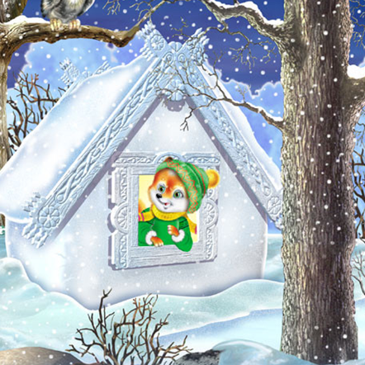
У зайки была избушка лубяная, а у Бабы Яги на курьих ножках.

Slide 3
Пришла весна, и избушка от бабы яги убежала.

Slide 4
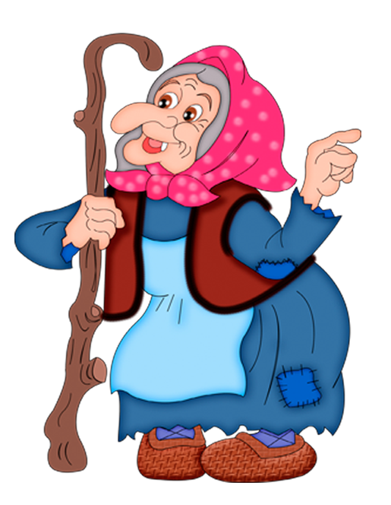
Попросилась Баба Яга к зайцу погреться. Заяц пустил бабушку. А Бабка Яга та хитрюшая, выгнала зайку, да стала в избушке жить.

Slide 5
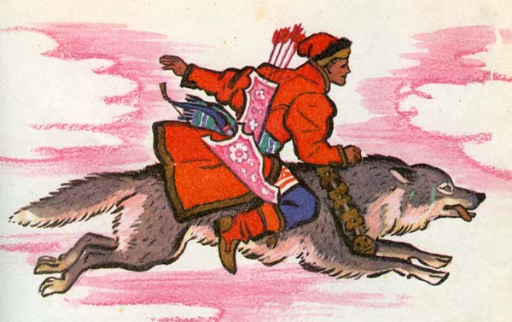
Идет зайка по дорожке, плачет. Повстречал на своем пути он Ивана Царевича на сером волке.
Чего ты зайка, плачешь? – спрашивает Иван царевич.
Да как мне не плакать, была у меня избушка. Попросилась бабушка старушка погреться, да меня и выгнала. А зачем ты ее пустил? Да как же не пустить Иванушка, она же старенькая, а старых уважать надо.
Ладно помогу я тебе косой. Пойдем, я ее выгоню.

Slide 6
Вот пришли они к избушке. Иван Царевич говорит: Уходи, Бабуся Ягуся, из зайкиной избушки!
А Бабка отвечает: «Была зайкина а стала моя. Ведь стара я уже чтоб за избушкой по лесу бегать».
Не стал Иван Царевич перечить старухе, поскакал он к синему морю за золотою рыбкой.

Slide 7
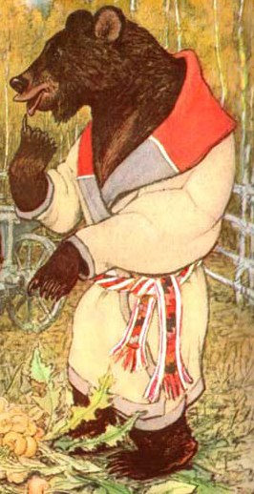
Идет зайчик по дорожке, повстречался с медведем. Медведь спрашивает: «Чего зайка плачешь?» Рассказал ему зайка о своей беде. А медведь говорит: «Пойдем, я тебе помогу ее выгнать!»

Slide 8
Вот пришли они к избушке. Медведь говорит: «Уходи, Яга, из зайкиной избушки»
А Яга отвечает : «Как выскочу, как выпрыгну, полетят клочки по закоулочкам».
Испугался медведь и пошел своей дорогой, а зайчик опять идет и плачет.

Slide 9
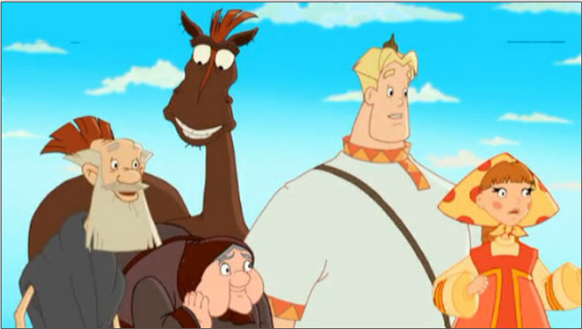
На своем пути зайчик повстречал Алешу Поповича, коня его Юлия, Тихона да Бабку с Любавушкой. Алеша Попович спрашивает: «Чего ты, зайка смурной такой?»
Рассказал ему зайка о том, что попросилась к нему в избушку бабушка Яга погреться да и выгнала его. А Алеша говорит: «Пойдем, я ее выгоню»
-«Иван Царевич гнал, не выгнал. Медведь гнал, не выгнал, и ты не выгонишь.» - отвечает зайка.
Вот пошли они к зайкиной избушке.

Slide 10
Алеша как закричит: «Выходи Яга костяная нога разговор есть»
Баба яга кричит «Одеваюсь!»
Испугалась Баба Яга, что накажет ее Алеша за не хороший поступок ведь не справедливо выгнала она зайчика. Села в свою ступу и полетела свой теремок искать.

Slide 11
А зайка стал в домике жить, а колобок к нему в гости приходить.

Slide 12
конец

